Slide 1
Entity Framework Core
Частина 2

Slide 2


Зміст
CRUD операції з використанням Entity Framework
Практичне використання EF Core для роботи з базами даних

Slide 3
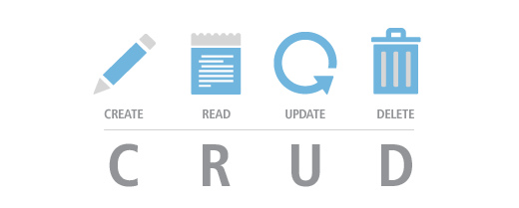
with EF

Slide 4
DbContext клас
DbContext надає:
  Методи доступу до сутностей (об’єктів множин )
  Методи для створення нових сутностей (Add())
  Можливість маніпулювати базою даних через класи сутностей
    Read, modify, delete, insert
  Легко переходити через відношення між таблицями
  Виконувати LINQ запити як природні SQL запити
  Створювати схему бази даних на сервері

Slide 5
Використання класу DbContext
Спочатку створюємо об’єкт класу DbContext:
В конструкторі можна передати рядок з’єднання і джерело мапінгу
DbContext властивості:
  Connection – SqlConnection, який буде використовуватися
  CommandTimeout – таймаут виконання SQL команд в DB
  Всі класи сутностей включені як властивості, наприклад:
    .
var softUniEntities = new SoftUniEntities();
IDbSet<Employee> Employees { get; }

Slide 6
Зчитування даних через LINQ запит
Виконання LINQ-to-Entities запитів через сутність:
Employees властивість в DbContext:
using (var context = new SoftUniEntities())
{ var employees =
from e in context.Employees
where e.JobTitle == "Design Engineer"
select e; }
Це переведеться в SQL запит
public partial class SoftUniEntities : DbContext
{
public IDbSet<Employee> Employees { get; set; }
public IDbSet<Project> Projects { get; set; }
public IDbSet<Department> Departments { get; set; }
}

Slide 7
Зчитування даних через LINQ запит
Можна використовувати методи-розширення для створення запитів
Знайти елемент за id
using (var context = new SoftUniEntities())
{
var employees = context.Employees
.Where(c => c.JobTitle == "Design Engineering")
.Select(c => c.FirstName)
.ToList();
}
Називається projection
ToList() виконує запит
using (var context = new SoftUniEntities())
{
var project = context.Projects.Find(2);
Console.WriteLine(project.Name);
}

Slide 8
Запити SQL
Друкування SQL запиту:
T
Видрукується SQL запит , який виконується над сервером бази даних для вибору всіх Employees
var query = context.Employees;
Console.WriteLine(query.ToString());

Slide 9
Сторення нових даних
Для створення рядка таблиці бази даних використоується метод Add(…)
SaveChanges() метод виконує SQL insert / update / delete команди в базі даних
Сторюється новий об’єкт
var project = new Project()
{
Name = "Judge System",
StartDate = new DateTime(2015, 4, 15),
};
context.Projects.Add(project);
context.SaveChanges();
Позначено для вставки
Виконання SQL INSERT

Slide 10
Каскадна вставка
У цьому випадку, ми не повинні додавати Project окремо
Він буде доданий тоді, коли сутність Employee вставиться до бази даних
Employee employee = new Employee();
employee.FirstName = "Petya";
employee.LastName = "Grozdarska";
employee.Projects.Add(new Project { Name = "SoftUni Conf"} );
softUniEntities.Employees.Add(employee);
softUniEntities.SaveChanges();

Slide 11
Оновлення існуючих даних
DbContext дозволяє модифікувати існуючі дані і зберігати зміни в базі через метод
  SaveChanges()
DbContext автоматично відслідковує всі зміни, зроблені в об’єктах сутностей
Employees employee =
softUniEntities.Employees.First();
employees.FirstName = "Alex";
context.SaveChanges();
Виконання SQL SELECT для завантаження першого значення
Виконання SQL UPDATE

Slide 12
Видалення даних
Видалення здійснюється чере Remove() на вказаній колекції даних
SaveChanges() виконує видалення в базі даних
Відмічає для видалення при наступному збереженні
Employees employee =
softUniEntities.Employees.First();
softUniEntities.Employees.Remove(employee);
softUniEntities.SaveChanges();
Виконає SQL DELETE команду

Slide 13
ПРАКТИЧНЕ ВИКОРИСТАННЯ
EF Core для роботи з базами даних

Slide 14
Інсталяція ENTITY FRAMEWORK CORE
Інсталюй пакети для провайдера бази даних EF Core, з яким будеш працювати
Tools > NuGet Package Manager > Package Manager Console
Install-Package Microsoft.EntityFrameworkCore.SqlServer
Install-Package Microsoft.EntityFrameworkCore.Tools
Install-Package Microsoft.EntityFrameworkCore.SqlServer.Design

Slide 15
Моделі та DBCONTEXT
public class User
{
public int Id { get; set; }
public string Name { get; set; }
public int Age { get; set; }
}
Microsoft.EntityFrameworkCore namespace:
DbContext
DbSet<TEntity>
DbContextOptionsBuilder
public class ApplicationContext : DbContext
{
public DbSet<User> Users { get; set; }
protected override void OnConfiguring(DbContextOptionsBuilder optionsBuilder)
{
…
}
}
Notes:
DbContext - a combination of the Unit Of Work and Repository patterns, is used to query from a database and group together changes that will then be written back to the store as a unit.
DbSet - class represents an entity set that is used for create, read, update, and delete operations.
DbContextOptionsBuilder - Provides a simple API surface for configuring DbContextOptions - to configure the database connection (and other options) to be used for a context.

Slide 16
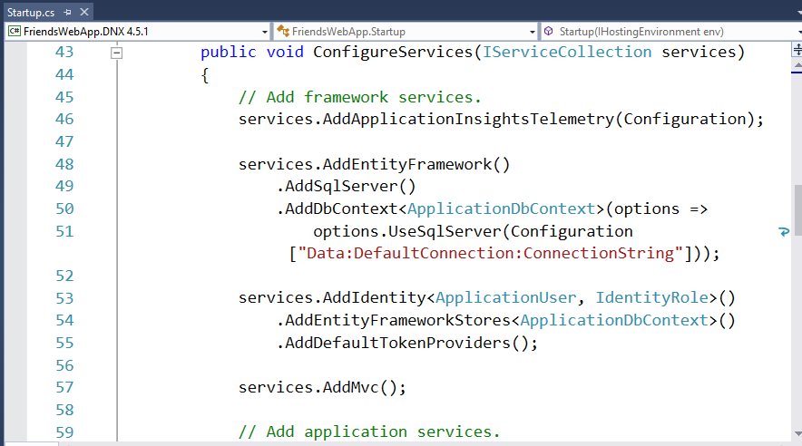
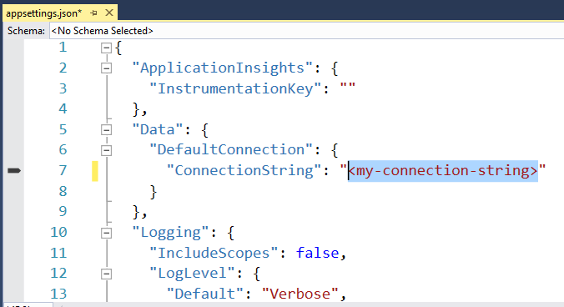
Реєстрація CONTEXT і CONNECTION STRINGS
Notes:
Service such as BloggingContext) are registered with dependency injection during application startup. Components that require these services (such as your MVC controllers) are then provided these services via constructor parameters or properties

Slide 17
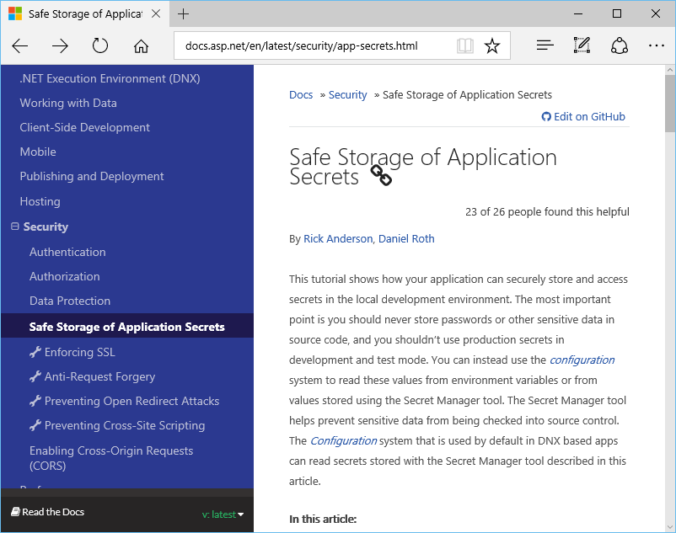
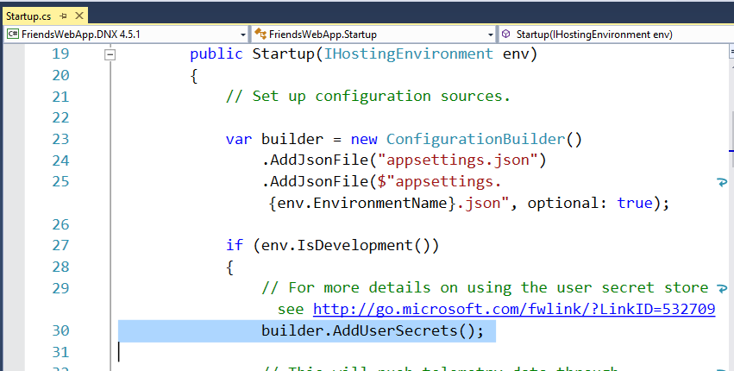

CONNECTION STRINGS IN DEVELOPMENT
More info: http://docs.asp.net/en/latest/security/app-secrets.html

Slide 18
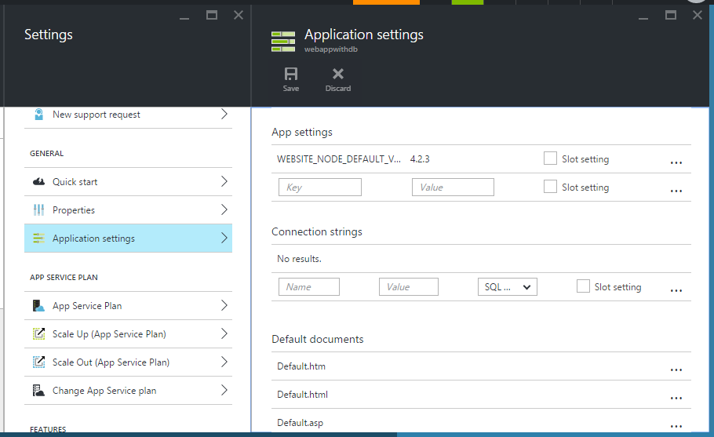
CONNECTION STRINGS IN AZURE
More info: https://azure.microsoft.com/en-us/documentation/articles/web-sites-configure

Slide 19
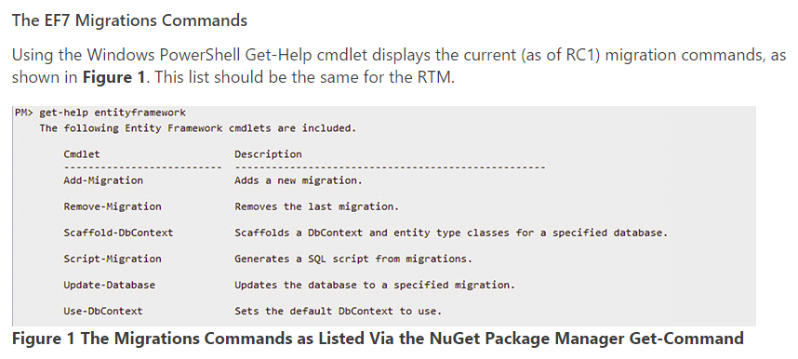

EF CORE команди міграції
More info: https://msdn.microsoft.com/en-us/magazine/mt614250.aspx

Slide 20
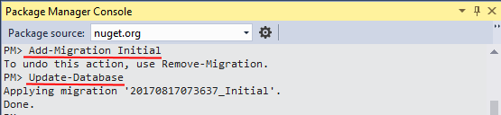
Додай Initial Migration:
Онови DB після зміни моделі:
Створи модель EF базуючись на існуючій :
PM> Add-Migration MigrationName
PM> Update-Database
PM> Scaffold-DbContext "Server=(localdb)\mssqllocaldb; Database=helloappdb;Trusted_Connection=True;" Microsoft.EntityFrameworkCore.SqlServer
Reverse Engineering EF
* Subject to change after RC2, see official documentation: https://docs.efproject.net/en/latest/platforms/aspnetcore/new-db.html

Slide 21
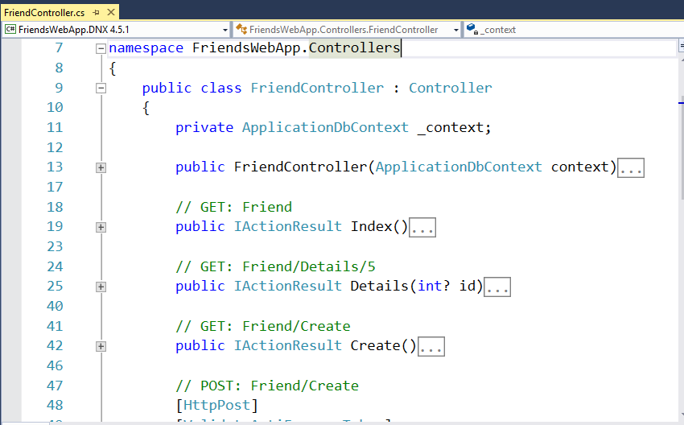
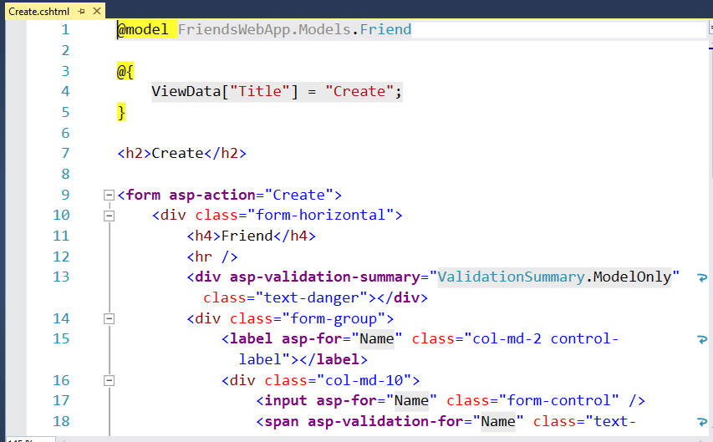
CONTROLLERS та VIEWS

Slide 22
Створення та конфігурування моделі
Entity Frameworkвикористовує набір домовленостей для побудови моделі, базуючись на вигляді твого класу.
Можна вказати додаткові налаштування, замінюючи ті, що є домовлені через:
    Fluent API – перевантаж методOnModelCreating в класі контексту і використовуй ModelBuilder API для конфігурування моделі.
    Data Annotations
class MyContext : DbContext
{
public DbSet<Blog> Blogs{ get; set; }
protected override void OnModelCreating(ModelBuilder modelBuilder)
{
modelBuilder.Entity<Blog>()
.Property(b = > b.Url)
.IsRequired();
}
}
public class Blog
{
public int BlogId{ get; set; }
[Required]
public string Url{ get; set; }
}

Slide 23
Домовленості: типи в моделі
В модель будуть включені:
Типи, що входять як властивості DbSet в контекст
Типи, які згадуються в методі OnModelCreating (e.g. AuditEntry):
Типи, що будуть знайдені через дослідження навігаційних властивостей (e.g. Posts):
Для виключення типу (чи property) з моделі, використовуй [NotMapped] анотацію чи метод Ignore method з Fluent API
public DbSet<Blog> Blogs{ get; set; }
protected override void OnModelCreating(ModelBuilder modelBuilder)
{
modelBuilder.Entity<AuditEntry>();
}
public class Blog
{
public int BlogId{ get; set; }
public string Url{ get; set; }
public List<Post> Posts{ get; set; }
}
Notes:
[NotMapped]
public class BlogMetadata
{
public DateTime LoadedFromDatabase { get; set; }
}
protected override void OnModelCreating(ModelBuilder modelBuilder)
{
modelBuilder.Ignore<BlogMetadata>();
}

Slide 24
Домовленості: PRIMARY KEY
Властивість з ім’ям Id або <type name>Id буде ключе
[Key] можна для цього використати
Fluent API HasKey() теж:
Композитні ключі можуть бути створені тільки через Fluent API:
class Car
{ public string Id{ get; set; }}
class Car
{ [Key]
public string LicensePlate{ get; set; }
}
modelBuilder.Entity<Car>().HasKey(c = > c.LicensePlate);
modelBuilder.Entity<Car>().HasKey(c = > new { c.State, c.LicensePlate });

Slide 25
Домовленості: генеровані і обов’язкові дані
За домовленістю integer чи GUID primary keys будуть налаштовані на автогенерацію данихвсі інші - ні
(Data Annotations чи ValueGeneratedNever() Fluent API для відміни автогенерування
Автогенерація(Data Annotations чи ValueGeneratedOnAdd() Fluent API))
Якщо null не є валідним значення для присвоєння властивості, тоді властивість повинна бути визначена як обов’язковою до заповнення (int, decimal, bool, etc.)
Використовуй [Required] атрибут чи IsRequired() Fluent API для цього
[DatabaseGenerated(DatabaseGeneratedOption.None)]
public int BlogId{ get; set; }
[DatabaseGenerated(DatabaseGeneratedOption.Identity]
modelBuilder.Entity<Blog>() .Property(b => b.Inserted)
.ValueGeneratedOnAdd();
modelBuilder.Entity<Blog>() .Property(b => b.Url) .IsRequired();

Slide 26
Домовленості: індекси та ключі
Indexes використовуються для перебору стовпчиків ефективніше
Fluent API можна використовувати для конфігурування індексів:
modelBuilder.Entity<Blog>().HasIndex(b => b.Url).HasName("Index_Url");
Foreign key – це властивість в залежній сутності, яка використовується для збереження значення ключа
Можна визначатиdata annotation чи Fluent API:
[ForeignKey("TeamInfoKey")]
public Team Team { get; set; }
modelBuilder.Entity<Player>()
.HasOne(p => p.Team)
.WithMany(t => t.Players)
.HasForeignKey(p => p.TeamInfoKey);

Slide 27
Створення відношення
За домовленістю, відношення будуть створені у випадку присутності навігаційної властивості.
Краще мати навігаційні властивості в обох сутностях і властивості foreign key визначені у залежних класах
public class Blog
{
public int BlogId{ get; set; }
public string Url{ get; set; }
public List<Post> Posts{ get; set; }
}
public class Post
{
public int PostId{ get; set; }
public string Title{ get; set; }
public string Content{ get; set; }
public int BlogId{ get; set; }
public Blog Blog{ get; set; }
}
One-to-many
Навігаційні
властивості
foreign key
Notes:
A property is considered a navigation property if the type it points to can not be mapped as a scalar type by the current database provider.

Slide 28
Каскадне видалення
Каскадне видалення – це автоматичне видалення залежних рядків у зв’язаних таблицях.
Може бути реалізовано трьома способами:
  child/залежний рядок буде видалено - використовуй Cascade.
  child's foreign key значення встановлюється null – використовуй ClientSetNull
  hild незмінне- використовуй Restrict.
modelBuilder.Entity<Player>()
.HasOne(p => p.Team)
.WithMany(t => t.Players)
.OnDelete(DeleteBehavior.Cascade);

Slide 29
Завантаження даних
EF Core дозволяє використовувати навігаційні властивості в моделі для завантаження відповідних даних трьома способами:
Eager loading - спрагле завантаження, коли залежні дані підтягуються разом з основними.
Explicit loading - явне завантаження, коли залежні дані завантажаться явно, пізніше.
Lazy loading - ліниве завантаження, залежні дані завантажаться тільки тоді, коли відбудеться доступ до властивості

Slide 30
EAGER LOADING
Використовуй Include метод для вказання залежних даних, що мають бути включені в результат
Для багаторівневих залежностей використовуй ThenInclude метод:
using (var context = new BloggingContext())
{
var blogs = context.Blogs
.Include(blog => blog.Posts)
.ToList();
}
using (var context = new BloggingContext())
{
var blogs = context.Blogs
.Include(blog => blog.Posts)
.ThenInclude(post => post.Author)
.ToList();
}

Slide 31
EXPLICIT LOADING
Можна реалізувати через DbContext.Entry(...) API
using (var context = new BloggingContext())
{
var blog = context.Blogs
.Single(b => b.BlogId == 1);
context.Entry(blog)
.Collection(b => b.Posts)
.Load();
context.Entry(blog)
.Reference(b => b.Owner)
.Load();
}

Slide 32
ONE-TO-ONE відношення
One to one відношення мають навігаційні властивості на обох кінцях
public class Blog
{
public int BlogId { get; set; }
public string Url { get; set; }
public BlogImage BlogImage { get; set; }
}
public class BlogImage
{
public int BlogImageId { get; set; }
public byte[] Image { get; set; }
public string Caption { get; set; }
public int BlogId { get; set; }
public Blog Blog { get; set; }
}
Використовуй HasOne та WithOne методи для конфігурування
modelBuilder.Entity<Blog>()
.HasOne(p => p.BlogImage)
.WithOne(i => i.Blog)
.HasForeignKey<BlogImage>(b => b.BlogForeignKey);

Slide 33
ONE-TO-ONE відношення
З EF Core 2 можемо лише одну таблицю так конфігурувати
protected override void OnModelCreating(ModelBuilder modelBuilder)
{
modelBuilder.Entity<User>()
.HasOne(e => e.Profile).WithOne(e => e.User)
.HasForeignKey<UserProfile>(e => e.Id);
modelBuilder.Entity<User>().ToTable("Users");
modelBuilder.Entity<UserProfile>().ToTable("Users");
}

Slide 34
MANY-TO-MANY
Many-to-many relationships without an entity class to represent the join table are not yet supported.
We can represent a many-to-many relationship by including an entity class for the join table and mapping two separate one-to-many relationships.
public class Post
{
public int PostId { get; set; }
public string Title { get; set; }
public string Content { get; set; }
public List<PostTag> PostTags { get; set; } }
modelBuilder.Entity<PostTag>()
.HasKey(t=>new{t.PostId,t.TagId});
modelBuilder.Entity<PostTag>()
.HasOne(pt => pt.Post)
.WithMany(p => p.PostTags)
.HasForeignKey(pt => pt.PostId); modelBuilder.Entity<PostTag>()
.HasOne(pt => pt.Tag)
.WithMany(t => t.PostTags)
.HasForeignKey(pt => pt.TagId);
public class Tag
{
public string TagId { get; set; }
public List<PostTag> PostTags{get;set;}
}
public class PostTag
{
public int PostId { get; set; }
public Post Post { get; set; }
public string TagId { get; set; }
public Tag Tag { get; set; }
}

Slide 35
Збереження даних
Each context instance has a ChangeTracker that is responsible for keeping track of changes that need to be written to the database.
All changes to instances of entity classes are recorded in the ChangeTracker and then written to the database by calling SaveChanges.
The database provider is responsible for translating the changes into database-specific operations (e.g. INSERT, UPDATE, and DELETE commands)
using (var context = new BloggingContext())
{
// add
context.Blogs.Add(new Blog { Url = "http://sample.com/blog_one" });
context.Blogs.Add(new Blog { Url = "http://sample.com/blog_two" });
// update
var firstBlog = context.Blogs.First(); firstBlog.Url = "";
//remove
var lastBlog = context.Blogs.Last();
context.Blogs.Remove(lastBlog);
context.SaveChanges();
}

Slide 36
Використання транзакцій
Transactions allow several database operations to be processed in an atomic manner. If the transaction is committed, all of the operations are successfully applied to the database. If the transaction is rolled back, none of the operations are applied to the database.
By default all changes in a single call to SaveChanges() are applied in a transaction. If any of the changes fail, then the transaction is rolled back and none of the changes are applied to the database.
You can use the DbContext.Database API to begin, commit, and rollback transactions.
using (var context = new BloggingContext())
{
using (var transaction = context.Database.BeginTransaction())
{
try
{
context.Blogs.Add(new Blog { Url = "http://blogs.msdn.com/dotnet" });
context.SaveChanges();
context.Blogs.Add(new Blog { Url = "http://blogs.msdn.com/visualstudio" });
context.SaveChanges();
var blogs = context.Blogs .OrderBy(b => b.Url) .ToList();
transaction.Commit();
}
catch (Exception) { // TODO: Handle failure } } }
Notes:
SaveChanges() is guaranteed to either completely succeed, or leave the database unmodified if an error occurs.+

